Slide 1
Финландският модел за иновации
t
Д-р Райне Херманс, Директор, “Стратегическо разузнаване“

Slide 2
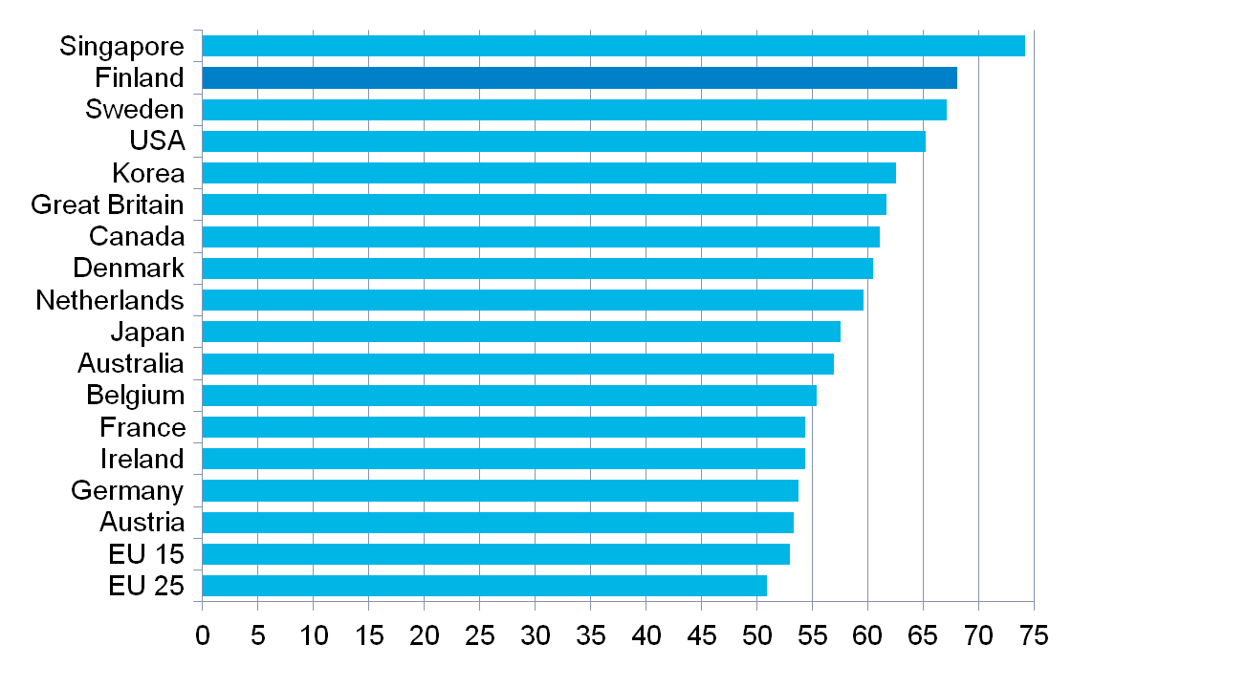
Иновации и конкурентоспособност
Финландия е на второ място по изследователска дейност, разработки и персонал, рисков капитал, продуктивност и търговски индикатори
Източник: The Information Technology and Innovation Foundation ITIF; The Atlantic Century II, Benchmarking EU & US, Innovation and competitiveness.

Slide 3
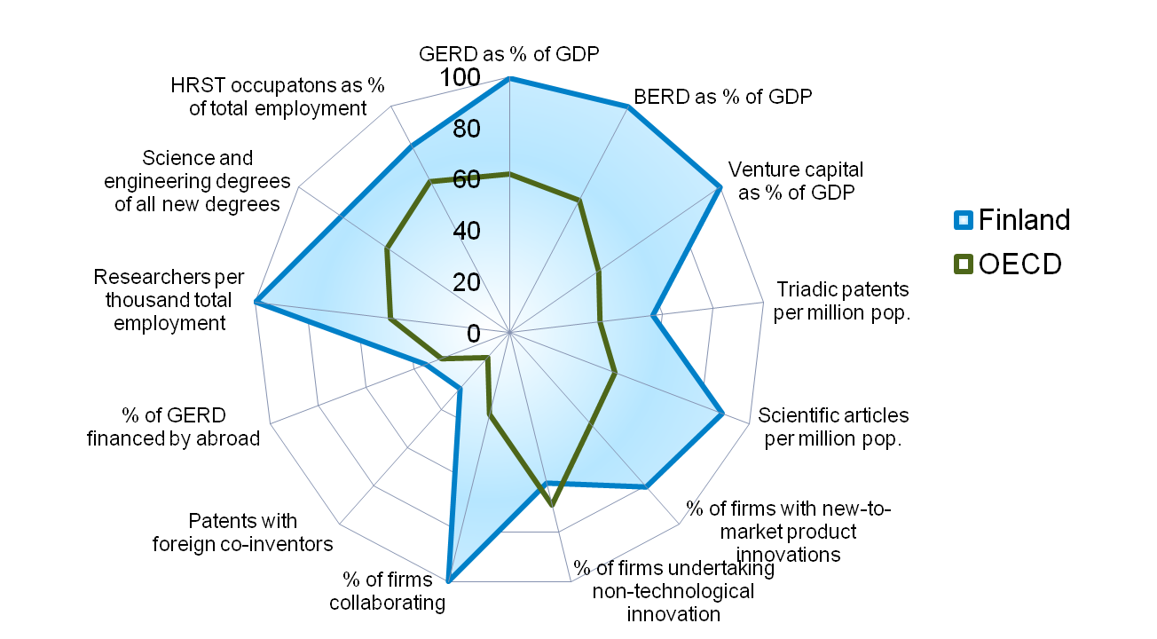
Наука и профил на иновациите във Финландия
Финландия е първенец в множество аспекти на иновационната дейност
Източник: OECD Science, Technology and Industry Outlook 2010.
Notes:
www.oecd.org/sti/outlook 11.01.2011
Data/Exceltaulukko: http://dx.doi.org/10.1787/888932333633

Slide 4
Ресурси в сферата на иновациите
Изследователска дейност и
разработки (R&D) в компаниите 4,179*
Частни
Бизнес ангели
прибл. 380*
От чужбина
407***
Рисков капитал:
Частен 364
Инвестиции в промишлеността: директни19, фондове за рисков капитал131, seed funding 7
VTT
245 (74)
Finnvera
468 (44)
Tekes
526 (526)
Sitra
35
Академия на Финландия 297 (297)
Finpro
35 (21)
Министерства, ELY центрове, секторни разработки 413 (402)*
Innofin 7 (5)
Университети и поли-
техникуми** 1,165 (482)
Публични
Развитие на бизнеса Маркетинг
Интернационализация
Базисни проучвания
Бизнес R&D
Фигурата представя общия обем на всяка организация в милиони евро през 2008 г., тези обозначени със звездичка са по-раншни. В скоби е посочен делът, който се финансира от държавния бюджет. **включва политехниките *** включва R&D разходи на корпорации чуждестранни единици.
Notes:
4

Slide 5
НИРД в публичния сектор на Финландия
ПАРЛАМЕНТ
Съвет за научни
изследвания и иновации
ПРАВИТЕЛСТВО
Министерство на
образованието
и културата
Министерство на заетостта и икономиката
Други
министерства
и техни
институти
Академия на
Финландия
Tekes
Sitra
Finnvera plc
Finpro
Finnish Industry Investment Ltd
Университети
VTT
Регионални ELY центрове
Notes:
5

Slide 6
Интелигентна специализация: пробив от местни вериги от компании (value chains) до глобалните мрежи
Мултидисциплинарни компетенции от много видове (позволяващи системни промени)
Измерва напречната дисциплинарна компетентност
Портфейл на радикални иновации, които се базират на системни промени в глобалната мрежа (global value chain) → ръководене на комплексни структури (вкл. регулиране)
Рискът и възвръщаемостта се увеличават с разработването
на системни и мултидисциплинарни иновации, които са улеснени
и подкрепени с публично финансиране
Готови за прилагане
иновации
Системни иновации
(изменящи оперативната среда)
→ Анализи разход-полза на цялата система
Modified from: Kristian Möller, Aalto University School of Economics (2010)
Портфейл на инкрементални
иновации, които се базират на
конвенционални вериги от фирми (value
chains)→ управление на проекти
Без напречни
дисциплинарни
компетенции

Slide 7
Примери на различни измерения на ролята на Tekes (на базата на иновационните граници, дефинирани в програмите за технологии за енергетиката и околната среда) (VTT Sfinpact analysis, 2012)
Измерение на създаване на контакти
Контакт
В схемите за финансиране на R&D, също други ´добавящи стойност´ форми за създаване на контакти (семинари, работни срещи, FiDiPro, и т.н.)
Географски измерения
Локално, регионално, национално, глобално действащо лице
Координационно измерение
Координатор
На приложими национални науки и технология посредством технологични програми и други дейности
Комбинационно измерение
Създател и работещ в мрежа
в различни нови технологични и познавателни области и свързани фирми, за да се създадат нови комбинации в гранични области на познанието на традиционни области на науката и технологията в технологични програми и други дейности
Финансово измерение
Финансиращ & работещ R&D финансиране при условие, че клиенти в научно-изследователски и индустриални общности ще работят взаимно в мрежа – посредством тази роля няколко различни роли посредством различни измерения
Измерение иновационен процес
Различни насърчаващи роли на различни етапи на иновационния процес
Генерично STI измерение- проникващ и ускоряващ
На приложения на нови генерични технологии в различни области на промишлеността
Бъдещо измерение
Предсказател & визионер на STI
Развитие FINNSIGHT, NISTEP, мега тенденции и т.н. (голям потенциал, предсказване използвано само в 16% от технологичните програми
Интензификатор на национално S&T ниво Интензификатор приложно STI ниво
Посредством повечето програми, някои от тях специфично предназначени националното научно ниво (биоразнообразие, FINE)
Източник: Анализ на VTT Sfinpact, 2012.

Slide 8
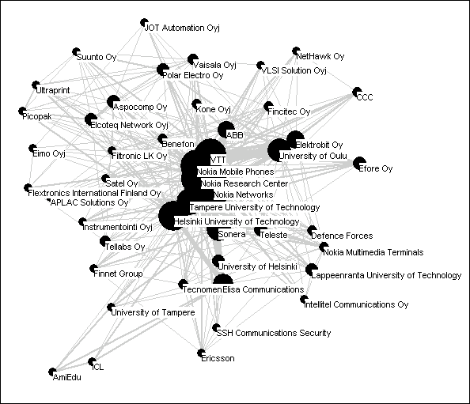
Фигура 3.2. Мрежа на сътрудничество на Nokia‘ в програмите
Tekes' ETX и TLX
Фигурата включва, както рискови предприятия на компании, така и
целеви изследователски проекти. Включени са партньори с минимум
три проекта с Nokia. Информацията се базира на крайните отчети на
ETX- and TLX- програми. Фигурата се интерпретира, че в колкото повече
проекти участва организацията, че толкова по-голям е нейният кръг и
толкова по-близо до центъра. Фигурата беше начертана по време на „
Оценка на финландските R&D програми в областта на електрониката
и телекомуникациите (проекти ETX, TLX и Teletronics I)".
Източник: Ali-Yrkkö and Hermans : Nokia във Финландската иновационна система, ETLA, Helsinki.

Slide 9
Пресичане на граници: финансирането на Tekes за големи компании се канализира към изследователски организации и МСП
Average funding flows in 2008-2010
Финансиращи потоци, млн. евро
Финансиране наTekes за големи компании
Проекти на големи компании купуват
изследователски услуги от университети и
Изследователски институти.
Проекти на големи компании използват МСП като
под-изпълнители.
Големи компании съ-финансират публични
изследователски проекти в университети и
изследователски институти.
Нетен поток
10млн.. €
Големи компании
Над 500 служители
+ 58
- 28
- 19
- 10
+ 1
Университети
Изследова-
телски
институти
Разходи на проекти
финансирани от Tekes
167 млн.. €
28 mill. €
19 mill. €
МСП
58 млнl. €
Tekes
Фигурите не включват финансирането на големи компании чрез изследователските програми SHOK на Стратегическите центрове за наука, Технологии и иновации (SHOK) са съвместни програми на изследователски организации и компании.

Slide 10
За Tekes
Нашите услуги:
Tekes предлага рисково финансиране за изследователски и иновационни проекти.
За млади (< 6 години) компании, е на разположение финансиране за всички аспекти на бизнес развитие.
Клиенти:
Финансирането на Tekes е насочено първоначално за предшественици и особено предизвикателни проекти:
Финландски компании и дъщерни фирми на мултинационални компании, разположени във Финландия – около 5 000 активни клиента.
Университети и изследователски институти – повечето финландски изследователски екипи в природните науки и инженеринга са клиенти на Tekes.
Ресурси
Бюджет: През 2012 г., 554 млн. € от държавния бюджет
Персонал: 370 във Финландия и чужбина (Китай, ЕС, Япония, САЩ)

Slide 11
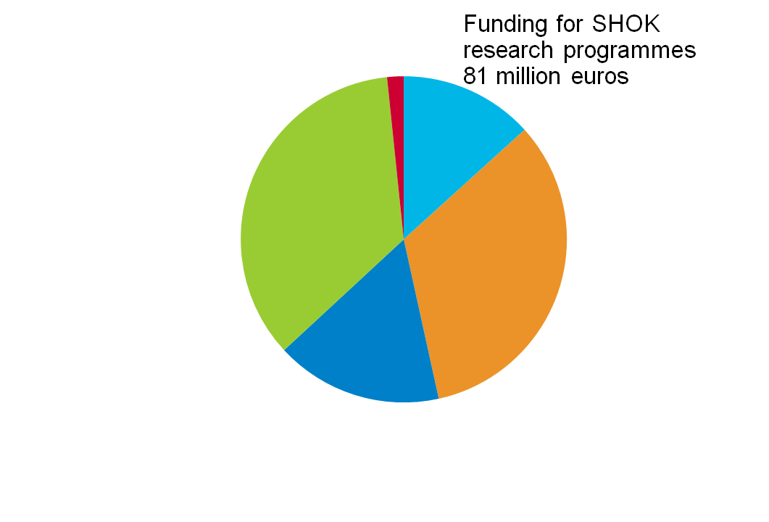
Tekes финансиране на НИРД за 2011 г.
Общо 610 м. евро и 1928 проекта
Финансиране чрез програмите на SHOK за изследователски проекти възлиза на 81 м. евро
Безвъзмездна помощ в проекти, стартирани от общини, кооперативи, общества и асоциации 10 м. евро
НИРД безвъзмездни
помощи на
компании и публични
организации 215 м. евро
Финансиране на изследователска
дейност за университети,
Изследователски институти и
политехники 203 м. евро
НИРД заеми на компании 101 м. евро
Финансирането на R&D включва 18 милиона евро от Структурните фондове на ЕС. Изследователските програми на Стратегическите центрове за наука, технологии и иновации (SHOK) са съвместни програми за изследователски организации и компании.
Notes:
11
11

Slide 12
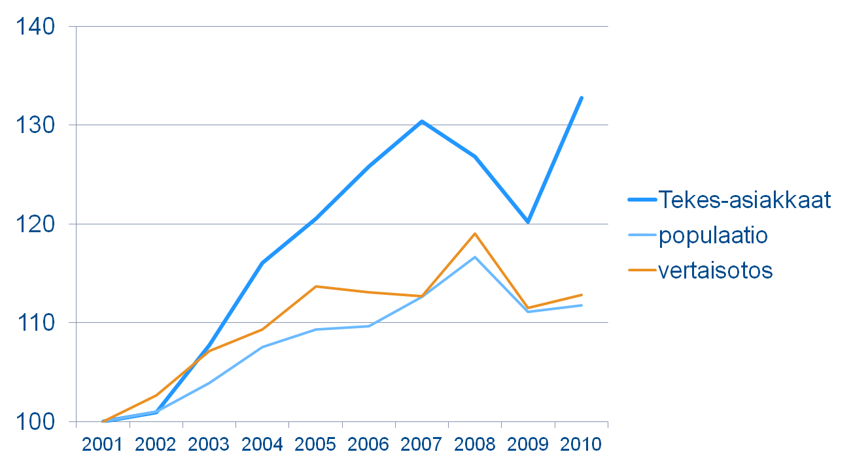
Въздействия: Проследяване на резултатите на клиентите: Производителност на МСП
Фирми финансирани от Tekes през 2001 г. (2001 г. = 100)
Общо развитие (претеглено средно аритметично)
Фирми финансирани от Tekes
Общо население
Други участници –
без финансиране от Tekes
Източник: Etlatieto Oy (2012).

Slide 13
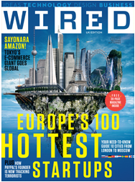
Въздействия: Стартиращи компании (start-up), финансирани от Tekes растат бързо и успешно
Списание Wired класира най-горещите стартиращи компании в Европа през 2012 г. Tekes е предоставила финансиране на всичките финландски компании, споменати в класацията:
Ovelin
Kiosked
Tinkercad
Audiodraft
Grand Cru
Mendor
Powerkiss
Steam Republic
Thirdpresence
Grey Area (също се класира високо през 2011 г.)
43 от 50 топ компании в класацията на Deloitte Technology Fast 50 Finland са получили финансиране от Tekes, между тях десетте най-бързо растящи компании:
Confidex Oy (5,513 %)
Snoobi Oy (4,652 %)
Analyse² (4,068 %)
Uoma Oy (3,015 %)
Klikkicom Oy (2,308 %)
Sympa Oy (2,177 %)
OptoFidelity Oy (1,738 %)
Endero Oy (1,548 %)
Netvisor Oy (1,532 %)
Beneq Oy (1,090 %) (в скоби увеличението на оборота за пет години)
Notes:
Wired-lehden artikkeli http://www.wired.co.uk/magazine/archive/2011/09/start/letter-from-the-editor
Tekesin uutinen Wired-lehden listauksesta 16.8.2011:
http://www.tekes.fi/fi/community/Uutiset/404/Uutinen/1325?name=tekesin+rahoittamat+yritykset+valloittivat+wiredlehden+listan
Deloitte Technology Fast 50 Finland 2011
http://www.deloitte.com/view/fi_FI/fi/ajankohtaista/technology_fast_50500/2011-Technology-Fast-50-500/index.htm
Tekesin uutinen Deloitten julkistuksesta 8.11.2012: Tekes vauhdittaa yritysten kasvua
http://www.tekes.fi/fi/community/Uutiset/404/Uutinen/1325?name=Tekes+vauhdittaa+yritysten+kasvua

Slide 14
Въздействия: Tekes допринася за различни видове иновации
Източник: VTT SFINNO™ -база данни, 1985 - 2007 (N = 852). Забележка: На базата на отговори на въпросник.

Slide 15
Подхода на Tekes
Финансирането на Tekes е поемане на риск:
Поемаме повече риск от частните финансисти, ако рисковете са сравними с бизне
с потенциала.
Обръщаме се към пазарен неуспех, свързан с наличието на частно първоначално финансиране и финансиране за стартиране.
Цялата интелектуална собственост, създадена в проекти, финансирани от Tekes принадлежи на компаниите и изследователските организации, които са получили финансиране.
Нашето финансиране не означава, че компанията, която получава финансиране, трябва да разположи своето производство във Финландия.
Конфиденциалност:
Tekes не разкрива конфиденциална бизнес информация на трети страни.
Молбите от компании и изследователски организации се оценяват от вътрешни експерти с първокласен бизнес опит.

Slide 16
Съвети за развитие на иновационна система
1. Синхронизация на стратегиите
Формиране на стратегията чрез надграждане върху концепциите на ЕС за водещи пазари и модерни технологии;
Оставяне на университетите, промишлените организации и правителствените сектори да дефинират техните стратегически избори чрез използване езика на ЕС за водещи пазари и модерни технологии.
2. От изтичане на мозъци към печелене на мозъци
Откриване на българския човешки капитал в чужбина
Дефиниране и изграждане на нуждите от висококвалифициран човешки капитал
Привличане на човешкия капитал обратно в България.
3. Трансфер на технологии от чужбина в България
Брокер на трансфер на технологии
Подпомагане МСП да получат достъп до технологии на многонационални предприятия
Подпомагане МСП да получат достъп до технологии, създадени от академичната общност.

